Slide 1
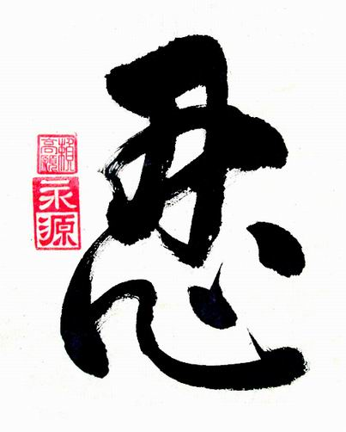
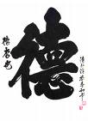
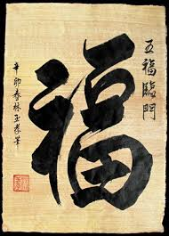
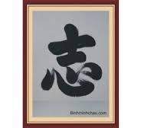
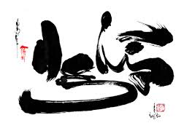
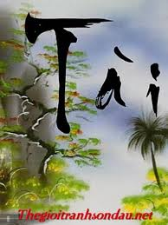
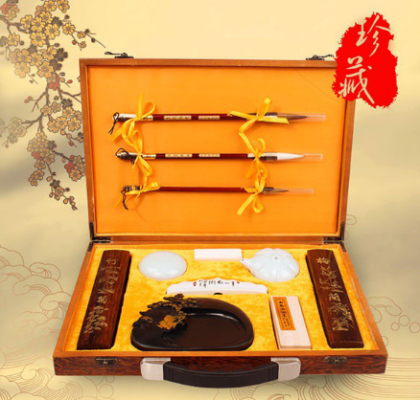
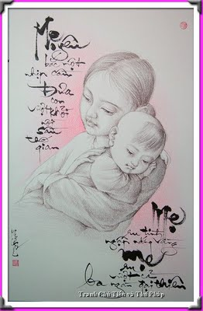
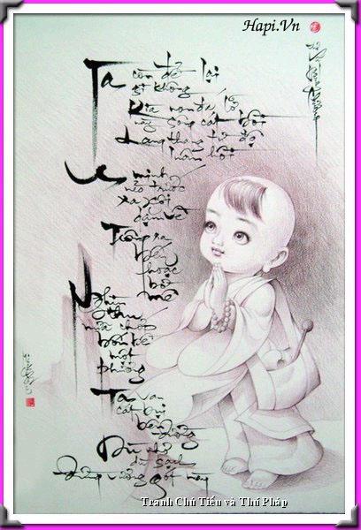
NGHỆ THUẬT CHƠI THƯ PHÁP

Slide 2
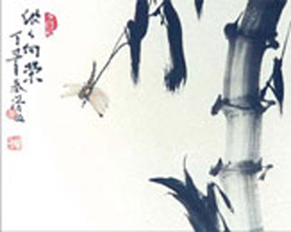
THƯ PHÁP CHỮ HÁN
THƯ PHÁP CHỮ QUỐC NGỮ

Slide 3
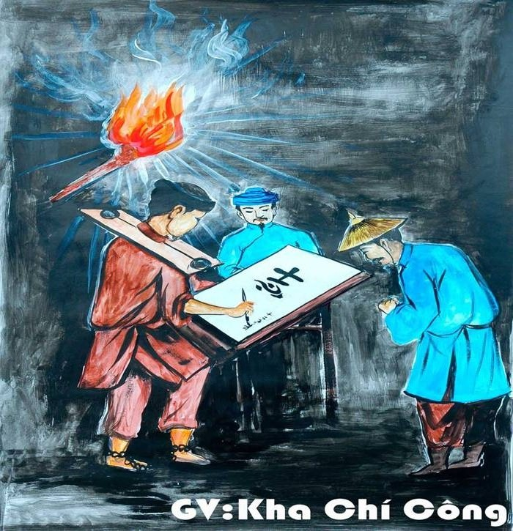
TRUYỆN HIỆN ĐẠI VIỆT NAM
Bài 15: CHỮ NGƯỜI TỬ TÙ
- Nguyễn Tuân

Slide 4
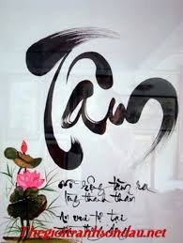
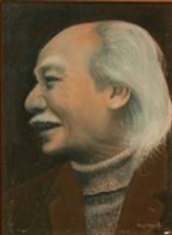
I. TÌM HIỂU CHUNG
1. Tác giả
- Nguyễn Tuân (1910-1987) sinh ra trong một gia đình nhà nho khi Hán học đã tàn. Quê ở Hà Nội.
- Trước Cách mạng tháng Tám 1945, Nguyễn Tuân là cây bút văn xuôi trong thời kì cuối cùng của xu hướng văn học lãng mạn.
- Sau cách mạng, Nguyễn Tuân tự nguyện dùng ngòi bút phục vụ hai cuộc kháng chiến của dân tộc.
- Nguyễn Tuân là một người rất mực tài hoa, uyên bác. Nhà văn am hiểu sâu sắc nhiều lĩnh vực đời sống, đặc biệt là các môn nghệ thuật: hội họa, điêu khắc, điện ảnh, sân khấu,…
- Các tác phẩm của Nguyễn Tuân:

Slide 5
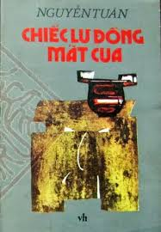
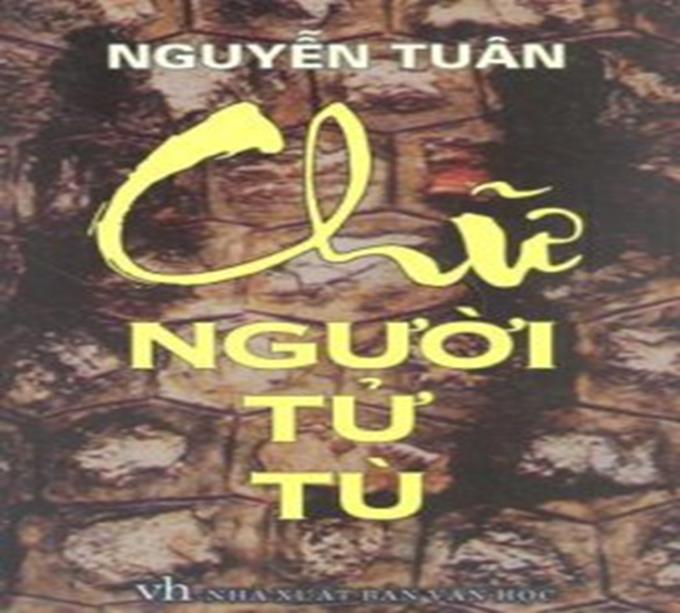
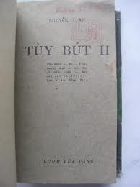
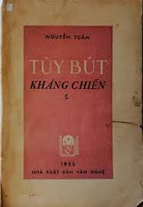
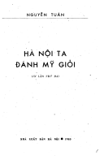
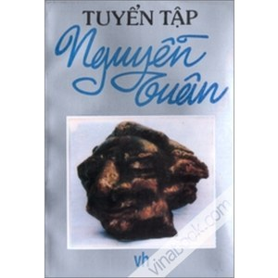
MỘT SỐ TÁC PHẨM CỦA NGUYỄN TUÂN

Slide 6

2. Truyện ngắn “Chữ người tử tù”
2. Tác phẩm:
Truyện “Chữ người tử tù” lúc đầu có tên là “Dòng chữ cuối cùng”, khi in trong tập truyện“Vang bóng một thời” mới được đổi tên thành “Chữ người tử tù”

Slide 7
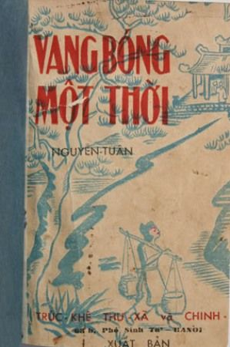
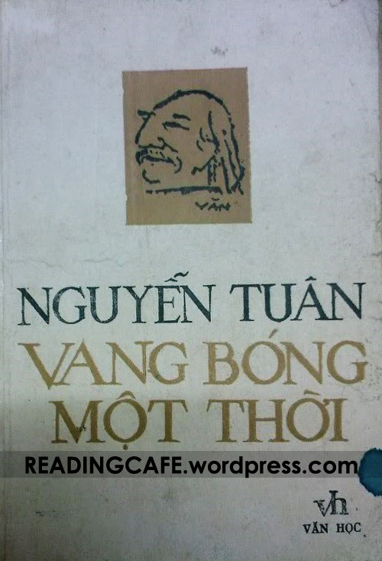
* Vài nét về tập Vang bóng một thời
+ Quy m«:
Gåm 11 truyÖn ng¾n.
+ C¶m høng:
Hoµi cæ, viÕt mét thêi ®· qua nay chØ cßn vang bãng.
Cho biết vài nét về tập
Vang bóng một thời?
+ Nh©n vËt:
PhÇn lín lµ nh÷ng nho sÜ cuèi mïa, nh÷ng con ngư­êi tµi hoa, cã t©m tr¹ng bÊt ®¾c chÝ, cã nh©n c¸ch vµ “thiªn
l­ư¬ng” trong s¸ng.
“Chữ người tử tù” là truyện ngắn xuất sắc nhất, tiêu biểu nhất của tập truyện, được đánh giá là “Một văn phẩm đạt gần tới sự toàn thiện, toàn mĩ” (Vũ Ngọc Phan)
+ Néi dung:
Mçi truyÖn ®i vµo mét thó ch¬i tao nh· cña ng­ưêi xư­a: Thư­ëng hoa, ®¸nh cê, ch¬i ch÷, th¶ th¬…
→ th¸i ®é bÊt m·n víi x· héi đư¬ng thêi.

Slide 8
TÓM TẮT TRUYỆN
- Huấn Cao văn võ toàn tài, nổi tiếng viết chữ đẹp, phạm tội chống triều đình, bị xử án chém, bị giải về nhà giam của Quản ngục chờ ngày xử chém.
- Quản ngục vốn quý trọng người tài và có sở nguyện chơi chữ, ước có được bức chữ của ông Huấn nên đã sai viên thơ lại biệt đãi rượu thịt hàng ngày cho Huấn Cao.
- Huấn Cao thản nhiên nhận rượu thịt nhưng khinh bỉ bọn quan tù – tiểu nhân thị oai, thẳng thừng đuổi Quản ngục ra khỏi buồng giam.
- Một chiều, trước ngày xử chém, Huấn Cao nghe viên thơ lại kể nỗi lòng của Quản ngục, ông cảm động và quyết định cho chữ Quản ngục.
- Đêm đó, trong buồng giam dơ nhớp, với bó đuốc sáng rực, Huấn Cao “cổ mang gông, chân vướng xiềng” đứng hiên ngang cho chữ, hai ngục quan khúm núm đứng bên. Viết xong bức chữ, Huấn Cao khuyên Quản ngục hãy về quê mà ở để giữ tròn thiên lương.
- Quản ngục cảm động, nghẹn ngào nói: “Kẻ mê muội này xin bái lĩnh”.

Slide 9
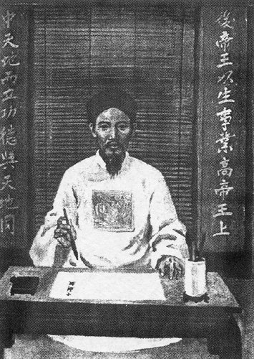
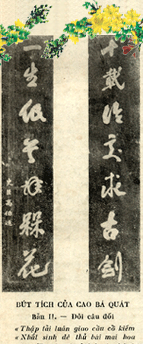
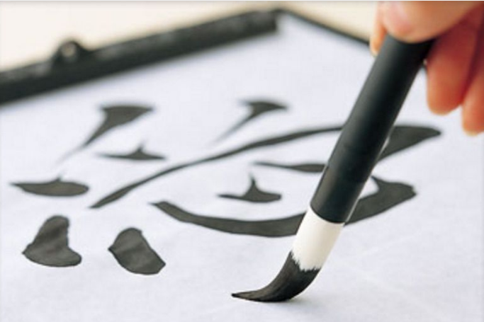
Nguyªn mÉu: Cao B¸ Qu¸t
Cao B¸ Qu¸t

Slide 10
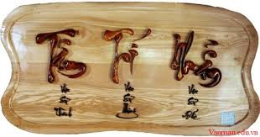
II. ĐỌC-HIỂU VĂN BẢN
1. Tình huống truyện
Tình huống là “cái tình thế xảy ra truyện”, là “một khoảnh khắc mà trong đó sự sống hiện ra rất đậm đặc”, là cái “khoảnh khắc chứa đựng cả một đời người” (Nguyễn Minh Châu)
Tình huống truyện còn được hiểu là mối quan hệ đặc biệt giữa nhân vật này với nhân vật khác, giữa nhân vật với hoàn cảnh và môi trường sống, qua đó, nhân vật bộc lộ rõ tâm trạng, tính cách, thân phận của họ, góp phần thể hiện sâu sắc tư tưởng của tác phẩm.

Slide 11
II. ĐỌC-HIỂU VĂN BẢN
1. Tình huống truyện
HUẤN CAO
VIÊN QUẢN NGỤC
Người cầm đầu cuộc khởi nghĩa, một tên tử tù.
Trên bình diện xã hội
Người đại diện cho trật tự xã hội, có quyền lực.
Đối lập nhau
Có tài viết chữ đẹp, khí phách, khinh bỉ những kẻ
ở chốn nhơ bẩn.
Trên bình diện NT
Say mê và trân trọng chữ Huấn Cao, muốn xin chữ Huấn Cao.
Tri âm, tri kỉ
Tình huống truyện độc đáo, làm nổi bật tính cách của hai nhân vật, đồng thời thể hiện sâu sắc chủ đề của tác phẩm.

Slide 12
2. Nhân vật Huấn Cao
a. Huấn Cao là một nghệ sĩ tài hoa trong lĩnh vực thư pháp
Thể hiện qua lời nói, thái độ trầm trồ, ngưỡng mộ của thầy trò viên quản ngục: “Ngoài cái tài… đó không?”, “ thế ra …tài cả”.
Thể hiện qua sự khát khao của viên quản ngục: “Chữ ông Huấn Cao …vuông lắm” “Có được … trên đời”
Thể hiện trực tiếp qua lời Huấn Cao: “ Chữ thì quý thực. Ta nhất sinh… ta thôi ”.
Ca ngợi tài hoa của Huấn Cao, tác giả thể hiện quan niệm tư tưởng và nghệ thuật của mình: Kính trọng, ngưỡng mộ bậc tài hoa, trân trọng nghệ thuật thư pháp cổ truyền của cha ông.

Slide 13
b. Huấn Cao là một trang anh hùng, có khí phách hiên ngang, bất khuất.
Coi thường cái chết, bình tĩnh, ung dung sống nốt những ngày cuối của cuộc đời oanh liệt, khinh bỉ bọn tiểu nhân đắc chí.
Đây là khí phách của một nhà nho tiết tháo “ uy vũ bất năng khuất”
Thản nhiên nhận rượu thịt của quản ngục và khinh bạc, mắng đuổi quản ngục
Không vì quyền lực, tiền bạc mà ép mình cho chữ, viết chữ. Cả đời, ông chỉ viết cho ba người bạn thân.

Slide 14
c. Huấn Cao là người có tâm hồn trong sáng, cao đẹp.
Khi chưa hiểu tấm lòng viên quản ngục. Huấn Cao tỏ thái độ khinh bỉ xem thường
Khi nhận rõ tấm lòng và sở thích của viên quản ngục. Huấn Cao sẵn lòng cho chữ, và cho rằng “Thiếu chút nữa, .. thiên hạ”
➔Theo quan niệm của Nguyễn Tuân cái tài hoa phải đi đôi với cái tâm trong sáng, cái đẹp và cái thiện không tách rời nhau. Đây là quan điểm nghệ thuật tiến bộ.

Slide 15
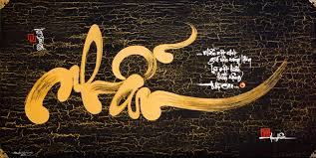
3. Nhân vật viên quản ngục
Không phải là người sáng tạo ra cái đẹp nhưng là người say mê và quí trọng cái tài, cái đẹp.
Khi nhận tử tù Huấn Cao: tâm trạng ngục quan mừng lo lẫn lộn:
Quý trọng người ngay, cảm phục tài năng và nhân cách của Huấn Cao. Kính trọng, đối xử rất tốt với Huấn Cao
Mừng: Có dịp tiếp cận với người nổi tiếng viết chữ đẹp, có dịp để xin chữ.
Lo: Vì sợ không xin được chữ, muốn biệt đãi Huấn Cao nhưng sợ bị tố giác, lo vì Huấn Cao sắp bị án chém .
Quản ngục là người có nhân cách, có thiên lương, thật lòng yêu cái đẹp, cái tài hoa nhưng lại chọn nhằm nghề.

Slide 16
4. Cảnh cho chữ
Thời gian: đêm khuya, trước ngày Huấn Cao bị án chém.
Không gian: nhà tù chật hẹp, ẩm ướt, tối tăm, bẩn thỉu.
Hoàn cảnh của người cho chữ: cổ đeo gông,chân vướng xiềng.
Phong thái của người cho chữ:
ung dung, đường bệ.
Thái độ của người nhận chữ: khúm núm, run sợ, thành kính, lĩnh nhận.
Cảnh cho chữ là một cảnh tượng xưa nay chưa từng có vì:
Việc cho chữ vốn là một việc thanh cao, một sáng tạo nghệ thuật lại diễn ra trong nhà ngục bẩn thỉu, tối tăm, chật hẹp.
Người cho chữ cổ mang gông, chân vướng xiềng, với một hình ảnh uy nghi đối lập với hình ảnh khúm núm của quản ngục và co ro của thầy thơ lại.
Trật tự nhà tù bị đảo lộn hoàn toàn: tù nhân trở thành người ban phát cái đẹp, răn dạy ngục quan, còn ngục quan thì khúm núm vái lạy tù nhân.
Ý nghĩa: Đây là sự chiến thắng của ánh sáng đối với bóng tối, cái đẹp đối với cái xấu xa, cái thiện đối với cái ác → tôn vinh cái đẹp, cái thiện.

Slide 17
TRANH MINH HỌA CẢNH CHO CHỮ

Slide 18
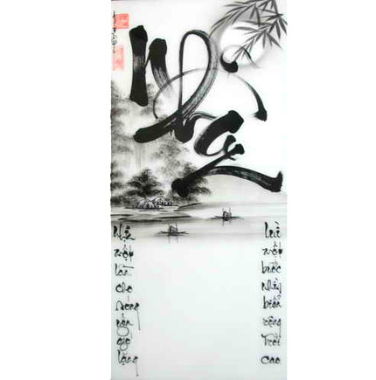
III.Tổng kết:
1. Nội dung: Qua tác phẩm, nhà văn Nguyễn Tuân thể hiện niềm tin và khẳng định sự chiến thắng của ánh sáng. Dù trong hoàn cảnh nào con người vẫn luôn khát khao hướng tới Chân- thiện- Mĩ. Đây chính là chiều sâu giá trị nhân văn của tác phẩm.

Slide 19
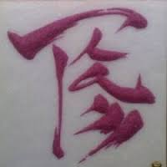
2. Nghệ thuật
- Nghệ thuật tả cảnh, tả người, đối lập giữa:
+ Ánh sáng - bóng tối
+ Cái hỗn độn, xô bồ, nhơ bẩn của nhà giam - Cái thanh khiết, cao cả của nền lụa trắng, nét chữ đẹp.
+ Kẻ tử tù - viên quan coi ngục
- Sử dụng thành công thủ pháp đối lập, tương phản.
- Ngôn ngữ nhiều góc cạnh, giàu hình ảnh, có tính tạo hình, vừa cổ xưa vừa hiện đại.
- Nhịp điệu chậm rãi, câu văn giàu hình ảnh.

Slide 20
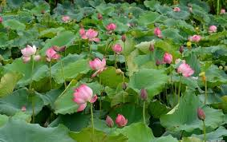
Ô CHỮ VĂN HỌC
H
P
7
T
H
Ư
P
H
Á
5. Nhà văn dùng bút pháp gì khi miêu tả tài năng của nhân vật?
Nguyễn Tuân đề cao loại hình nghệ thuật nào trong
Chữ người tử tù ?
7
D
Ị
U
D
À
N
G
À
2. Đây là một nét tính cách của viên quan
coi ngục?
T
Ấ
M
L
Ò
N
G
7
N
1
Đ
Ộ
C
Đ
Á
O
Ộ
6
2
N
G
Ợ
I
C
I
A
6
4. Đánh giá về việc xây dựng tình huống truyện và nhân vật ?
3
3. Điền tiếp vào câu hát:“Sống trong đời sống cần có một ……”
4
5

